Slide 1
无线局域网组网方案
程久军 同济大学电信学院计算机科学与技术系

Slide 2


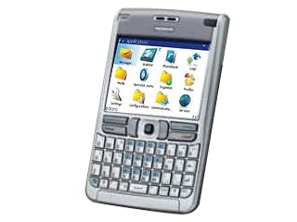
无线局域网物理结构
无线AP或者无线路由器

Slide 3

无线接入点(AP)
以太网接口
直流电源接口
RESET按钮
天线

Slide 4
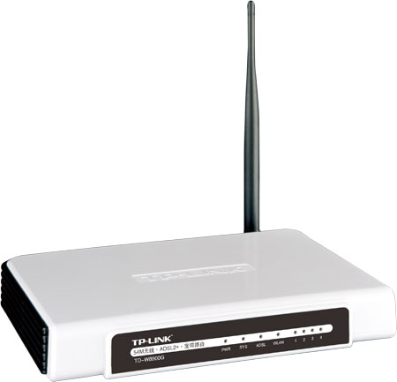
无线路由器
以太网接口
直流电源接口
RESET按钮
天线
WAN接口

Slide 5
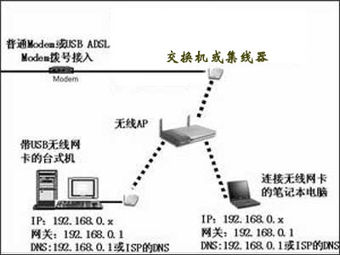
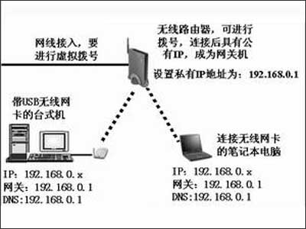
无线AP与路由器的区别

Slide 6

组网步骤
首先将一根网线一端连到无线路由器的LAN口，另一端连接到PC机上，路由器的WAN口用另一根网线连到Modem

Slide 7
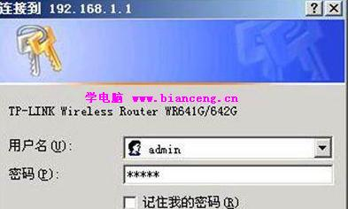
打开IE浏览器，输入无线AP的IP地址192.168.1.1(或者192.168.0.1)， 输入用户名和密码(admin)

Slide 8
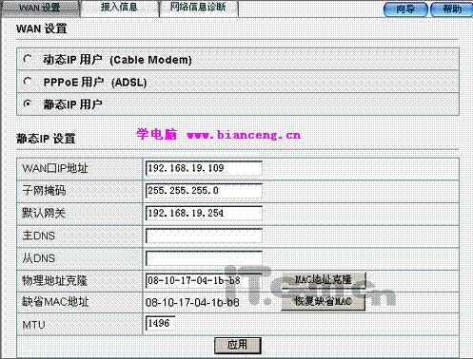
上网帐号,口令
进入无线AP的登录界面，点击“设置向导”，进入AP支持的上网方式：虚拟拨号ADSL、动态IP或者静态IP
自动从网络服务商获取IP地址
网络服务商提供的固定的IP地址
Notes:
ADSL是非对称数字用户线路(Asymmetric Digital Subscriber Line)的缩写

Slide 9
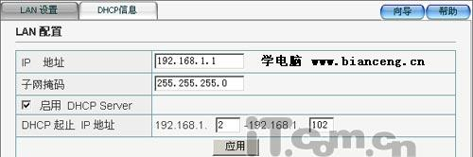
在LAN口设置 IP:192.168.1.1,子网掩码： 255.255.255.0;
对要利用无线AP上网的设备进行参数设置：开始—程序—附件—通讯—网络连接—属性—TCP/IP—属性—IP（192.168.1.2-253）和子网掩码（255.255.255.0）的设置

Slide 10
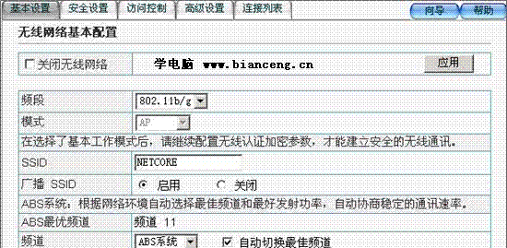
LAN口和WAN口的配置完成之后，接下来配置无线参数。下图设置无线局域网络名称，以及是否让其他人共享同一个路由器。

Slide 11


Wi-Fi路由器放哪儿最好？
  在办公室或家里放Wi-Fi路由器的一个难点就是如何让所有位置得到尽可能好的信号，如果路由器靠墙放置，信号不仅会被墙壁、门挡住，还会在角落里形成死角。事实上，无论放在哪儿，盲点都是不可避免的，而最好的位置就是——房屋正中间！

Slide 12

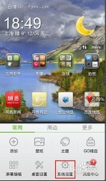
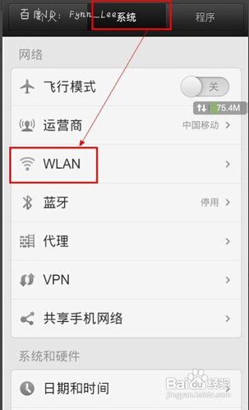
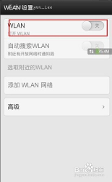
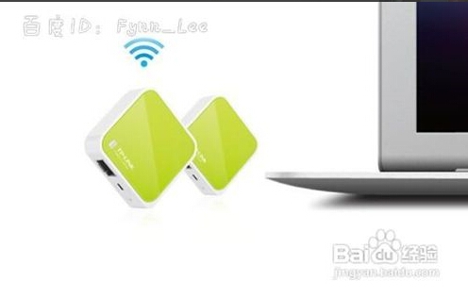
如何用手机设置无线路由器
新路由器无线一般是关闭状态，必须登陆设置并开启无线，同时设置新的SSID名称和密码。
方法 / 步骤
启动无线路由设备并开启无线网络分享，假设网络ssid名称（即wifi名称）为ec5805。在手机端打开系统设置，在手机的设置中找到wlan或wifi，点击进入。

Slide 13

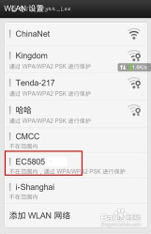
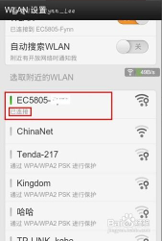
打开手机wifi搜索无线路由器发出的wifi信号，点击路由器发送的无线网络ec5805，然后使手机连接此网络，如图，手机已经成功连接此wifi网络。

Slide 14
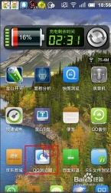

在手机端安装HD版本的浏览器，如QQ浏览器HD、UC浏览器HD。打开QQ浏览器HD，在浏览器的地址栏中输入192.168.1.1（有些路由器是192.168.0.1）并进入。

Slide 15

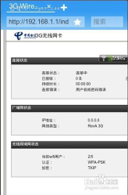
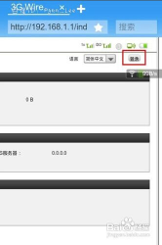
进入路由器管理页面了，在此界面中找到“登录”按钮并点击。一般路由器管理员的登录帐号和密码默认为admin/admin，视您的产品不同而不同。

Slide 16
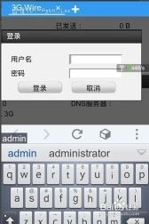
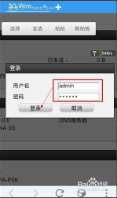
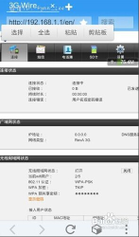
打开登录窗口后，在文本框中输入管理员的用户名和密码，然后点击“登录”按钮登录无线路由器管理页面，如图所示，你可以对路由器进行设置了，包括分享密码设置、管理员登录密码设置等。

Slide 17

如何把手机变成无线路由器：1、如果办理了高流量的4G套餐后，每月的流量可能用不完，那么可以让别人一起来分享4G网络上网；2、附近没有有线网络。
方法 / 步骤
在电脑上安装小米手机助手并打开，如图所示是在没连接手机情况下的界面。
1
电脑端的设置

Slide 18
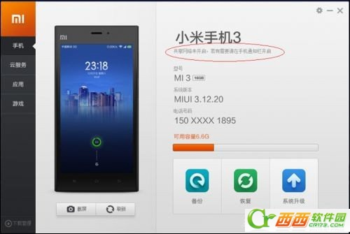
2
电脑端的设置
用数据线将手机和电脑连接，连接好手机后，助手提示“网络共享未开启”。

Slide 19
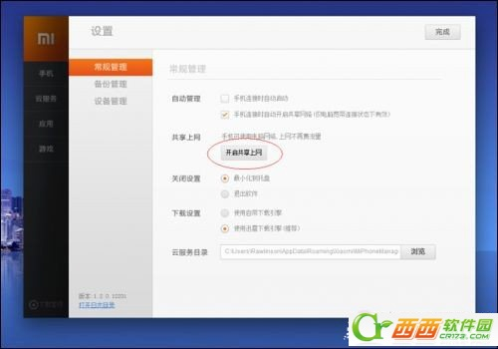
3
电脑端的设置
点击助手右上角的设置按钮。进入“常规管理”界面，点击“开启共享上网”。
电脑端小米手机助手设置完成。

Slide 20
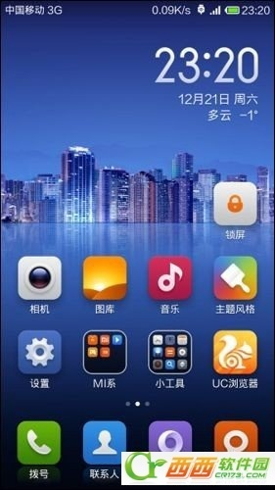
4
在电脑端设置完成后，手机端可以看到顶部连无线时显示无线信号的地方变成了一个usb加无线信号的图标。
手机端的设置

Slide 21
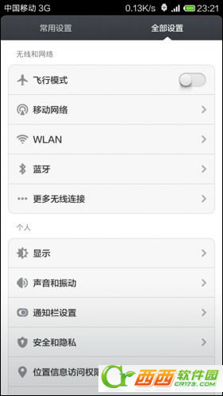
5
手机端的设置
在手机上进入“设置”，选择“更多无线连接”。

Slide 22
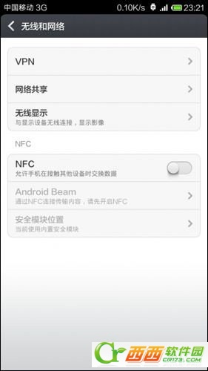
6
手机端的设置
再选择“网络共享”

Slide 23
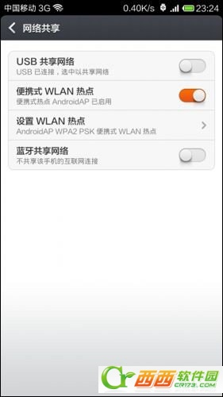
7
手机端的设置
进入“网络共享”后，打开“便携式wlan热点”。此时，手机状态栏“中国移动”边上显示了一个无线信号加链接的图标。

Slide 24
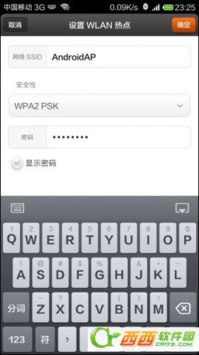
8
手机端的设置
为保证无线安全，不被他人蹭网，我们需要点击“设置wlan热点”，进行“网络ssid”和“密码”的设置。

Slide 25
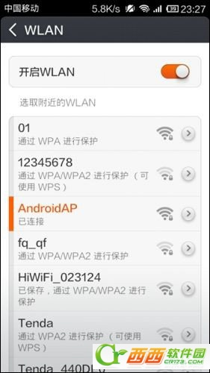
9
为保证无线安全，不被他人蹭网，我们需要点击“设置wlan热点”，进行“网络ssid”和“密码”的设置。设置完成，点击确定。接下来试一试效果。另找一台手机，打开无线连接，搜索信号，找到刚才设置的无线名称“AndroidAP”，根据提示连接，输入密码，OK，成功连接。
手机端的设置

Slide 26
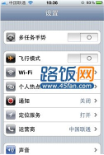
如何把iphone手机变成无线路由器：
1、选择“设置”》然后选择“个人热点”选项，如下图所示：

Slide 27
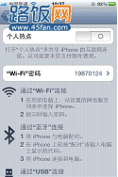
2、进入“个人热点”选项后，可以看到介绍如下，打开个人热点“来共享iPhone的互联网连接。这可能要求您支付额外费用”。

Slide 28
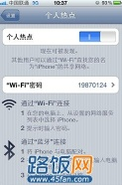
3、将个人热点右侧的滑动框拖至蓝色状，即往右拖动即可，如下图所示。

Slide 29

4、开始设置WiFi密码。选择“Wi-Fi密码”，选择右侧“>”符号，进入密码设置项，如图所示。
5、设置完所需密码后，点击完成。这样就完成了iPhone手机变身无线路由器。

Slide 30
THE END

